Slide 1

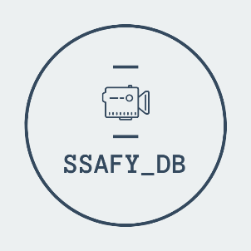
관통 프로젝트
최종 발표
by 조웅현, 차성민

Slide 2
CONTENTS
프로젝트 개요
프로젝트 추진 전략과 사전 준비
프로젝트 기능 및 구현 내용

Slide 3
01
프로젝트 개요

Slide 4
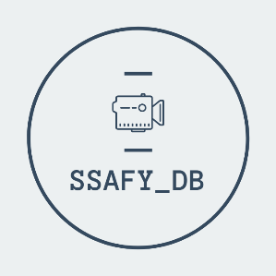

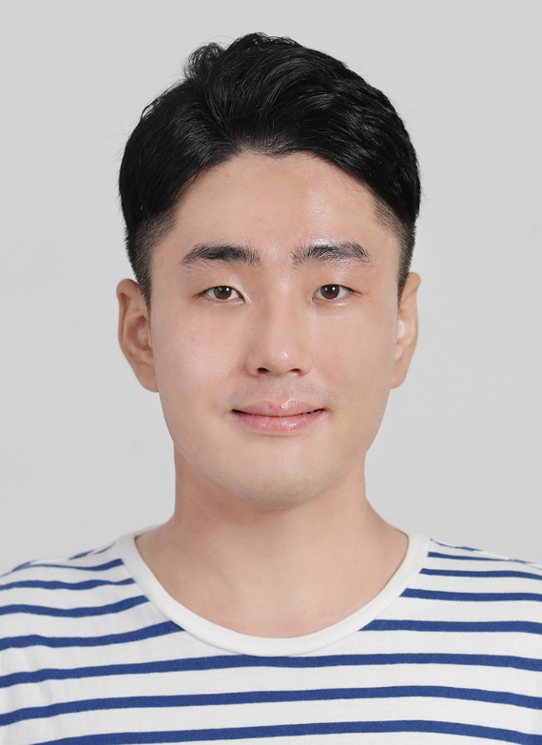
팀 및 역할 소개
조웅현:
아이디어 구상 및 모델 및 컴포넌트 구조 구성
초기 FE 담당
추천 알고리즘 구현
데이터 베이스 구축
사용자 경험을 우선으로 한 디자인 작업
예외 처리
차성민:
아이디어 구상 및 모델 및 컴포넌트 구조 구성
초기 BE 담당
추가 기능 구현
사용자 경험을 우선으로 한 디자인 작업
예외 처리
발표 자료 준비 및 발표

Slide 5





프로젝트 주제
배운 기술 스택들을 토대로 영화 정보 기반
추천 서비스가 포함된 커뮤니티 사이트 제작

Slide 6
개발 포인트
기존 내용 복습
API 및 공식문서 활용
새로운 기능 추가
수업시간에 배웠던 기본적인 CRUD부터, 로그인, 좋아요 등의 기능들과, 부트스트랩을 활용한 디자인 기술들을
실제 프로젝트에 적용.
외부 API를 활용하여 사용하고자 하는 데이터 베이스를 구축, 만들고자 하는 기능을 구현하기 위해 공식문서를 이해하고 활용.
우리 만의 방식으로 추천 알고리즘을 구현하고, 사용자를 위한 추가 기능들을 구현

Slide 7
02
프로젝트 추진 전략과 사전 준비

Slide 8
프로젝트 개발 추진 전략
1) 매일 우리 팀의 진행상황과 해야할 부분들을 명확히 파악하기 위해 우리만의 전략을 생성
우리만의 전략으로 2일치의 계획을 구체적으로 미리 작성하였는데, 이의 장점은 계획을 구체화하면서 자연스럽게 서로 피드백이 가능하다는 점과 현재 상황을 좀 더 객관적으로 판단이 가능하다는 점이 있었다.
2) 안정적인 서비스의 제공을 위해 애자일 방식의 도입과 끊임없는 테스트 진행
애자일 방식을 채택하여 기능들 단위로 개발을 진행하며 잘 동작 하는지 확인을 자주 하였으며, 애자일의 핵심인 협력과 피드백을 통해 서비스 개선을 계속 진행.

Slide 9
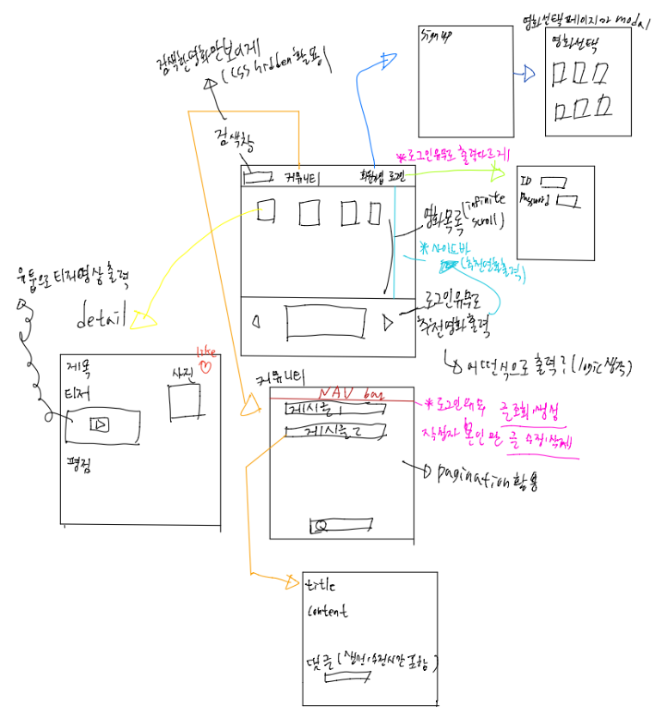
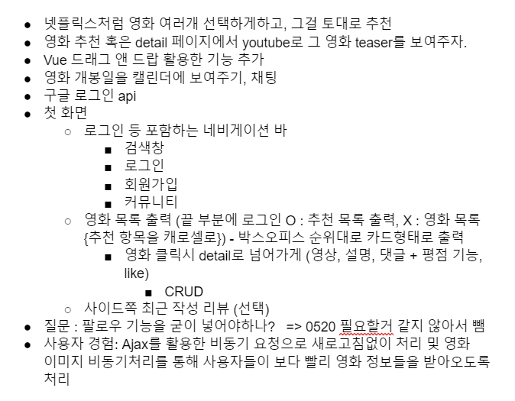
사전 준비
1. 아이디어 구상

Slide 10
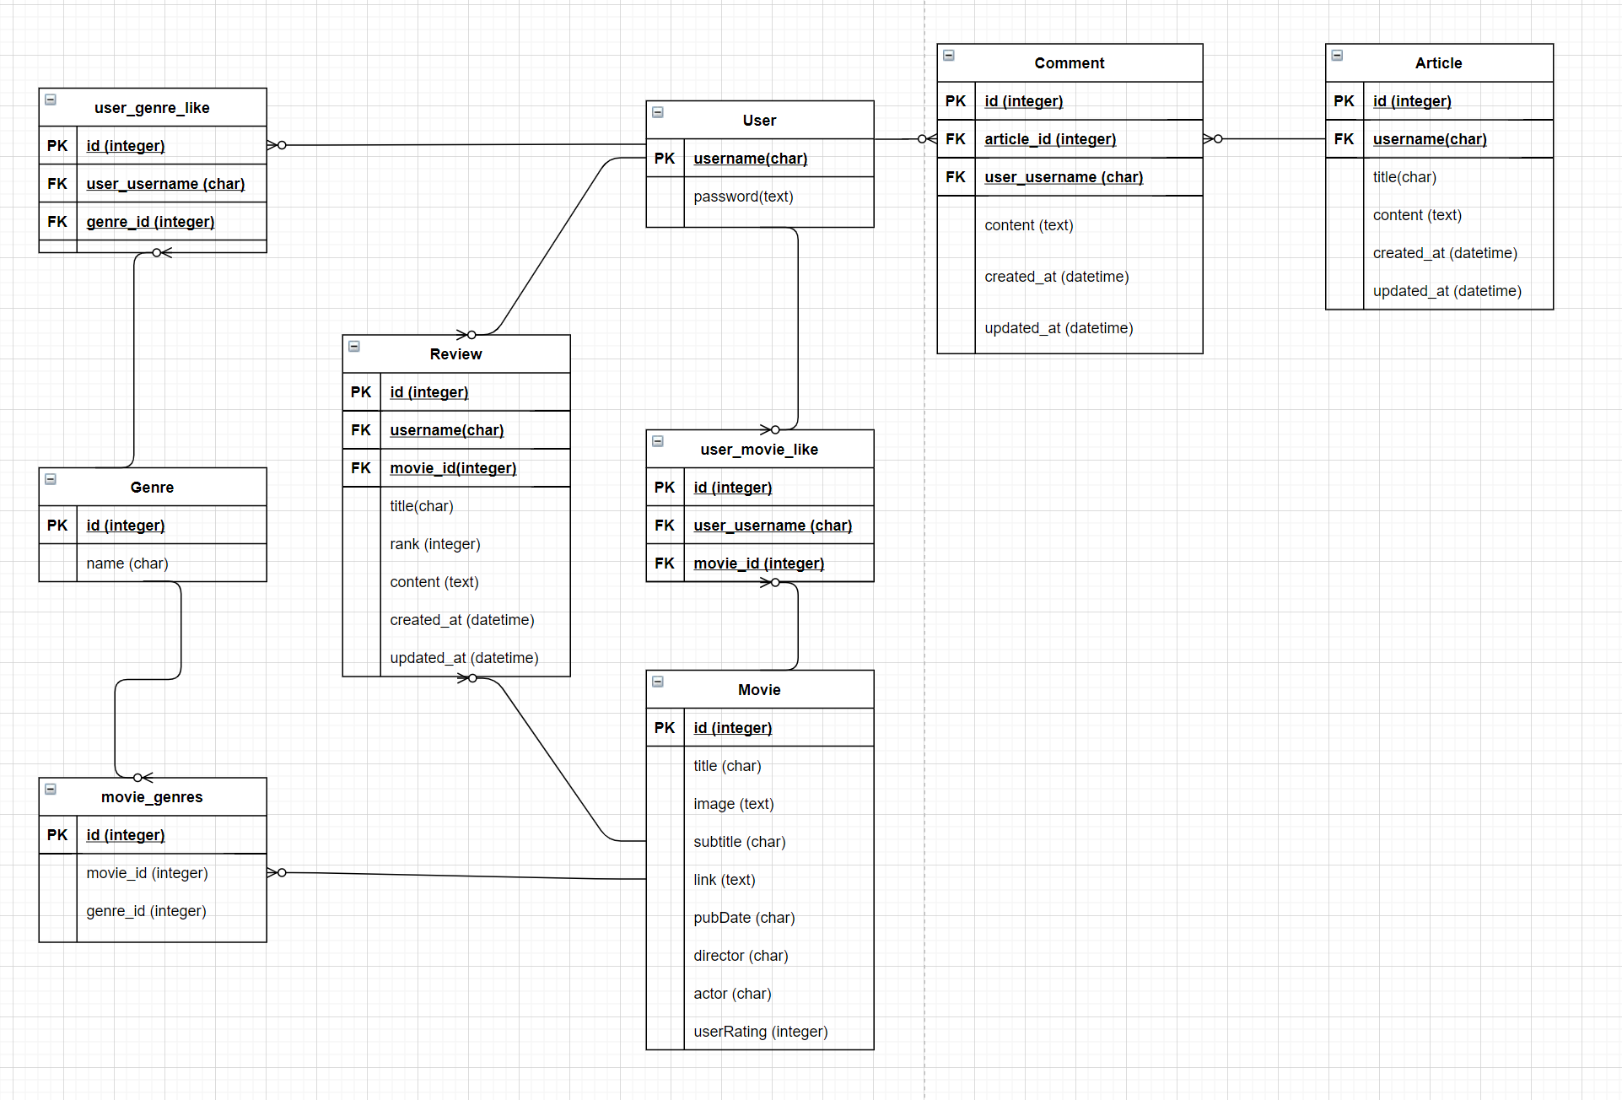
사전 준비
2. 모델링 구상 및 ERD 제작

Slide 11
03
프로젝트 기능 및 구현 내용

Slide 12
구상과 명세의 요구사항과 다른 부분
[교수님께 말씀드리고 허락 받음]
C 추천 알고리즘 – i:
평점 기반이 아닌 유저가 선택한 영화들을 토대로 추천 진행
(평점을 주지 않는 유저 고려 및 콜드 스타트 대비)
D 커뮤니티 – ii :
로그인 하지 않은 유저나 비회원도 커뮤니티의 글은 볼 수 있게 함.
(우리가 생각한 커뮤니티의 모습)

Slide 13
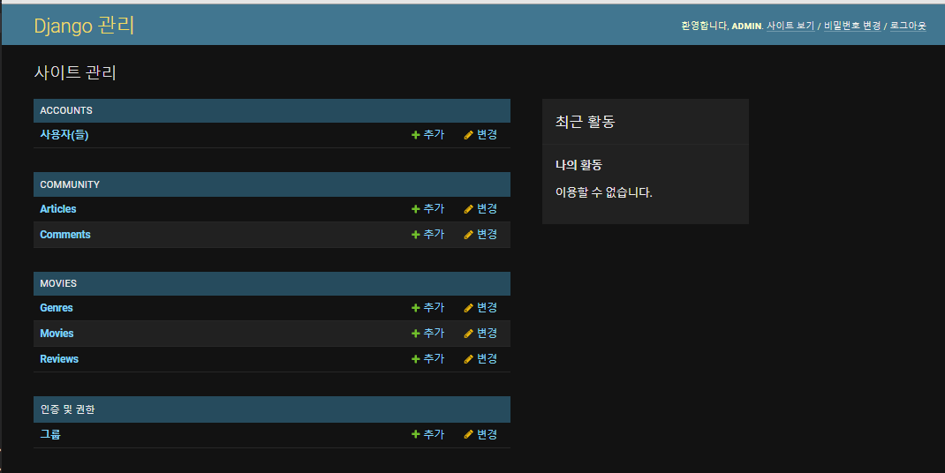
기능 및 구현
관리자 뷰
- admin.py를 통해 권한 등록

Slide 14
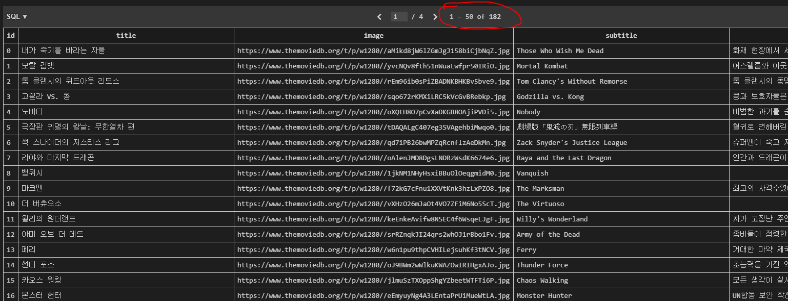
기능 및 구현
B. 영화 정보
- TMDB API를 활용하여 50개 이상의 데이터 베이스 구성

Slide 15
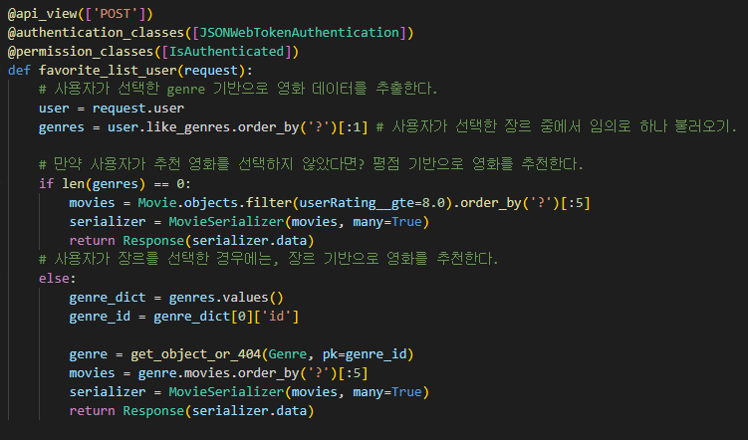
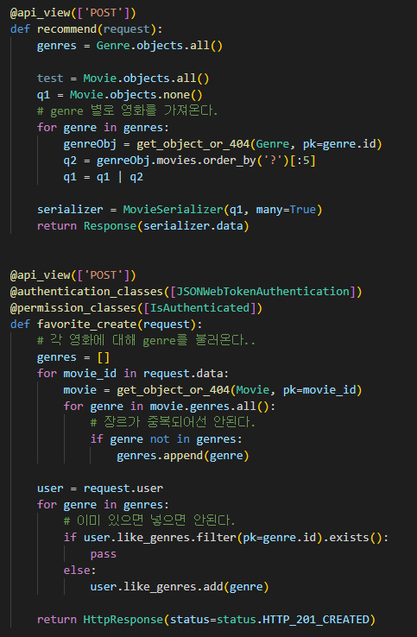
기능 및 구현
C. 추천 알고리즘
- 사용자의 영화 선택 데이터와, 데이터 베이스 내부 정보를 토대로 추천 영화 제공.
(비회원 및 영화 미 선택 회원은 데이터 베이스 내부 정보를 토대로 추천)

Slide 16
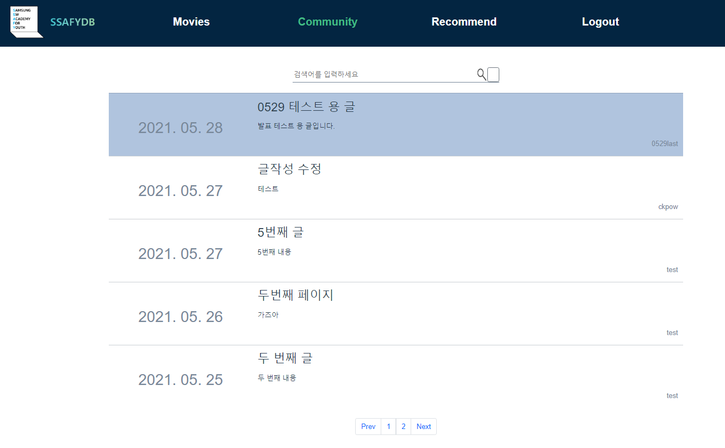
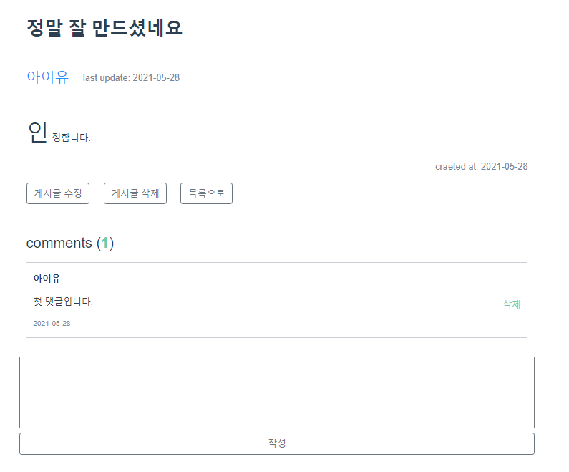
기능 및 구현
D. 커뮤니티
- 게시글을 조회/생성/수정/삭제 할 수 있는 커뮤니티 구현
- 게시글 내부에서 댓글 생성 및 삭제 가능

Slide 17
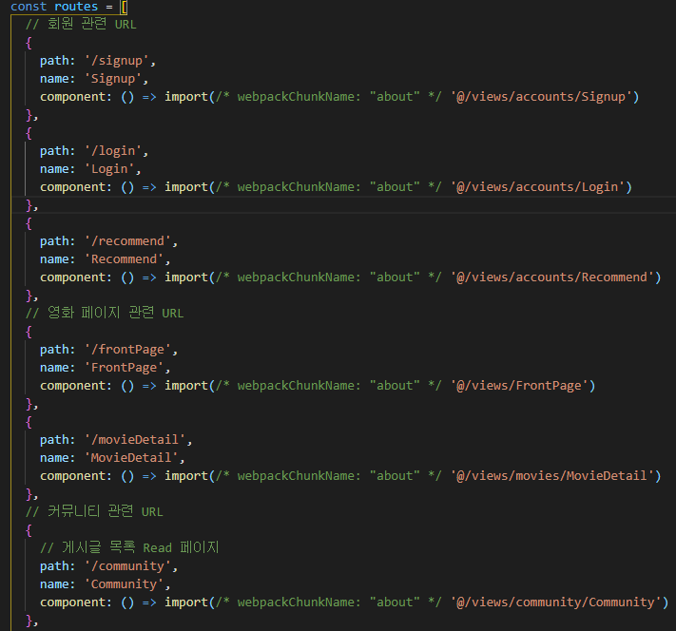
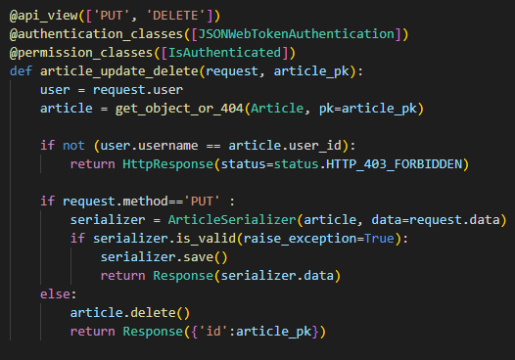
기능 및 구현
E. 기타
- 5개 이상의 URL 및 페이지 구성, 작성자 본인이 아닐 때 등의 상황에서 에러 페이지
- 사용자 경험을 향상 시키기 위해 Ajax를 활용한 비동기 요청을 하여 새로 고침 없이 구현

Slide 18
Thank you!!
1학기 관통 프로젝트
SSAFY_DB팀
조웅현, 차성민

